Slide 1
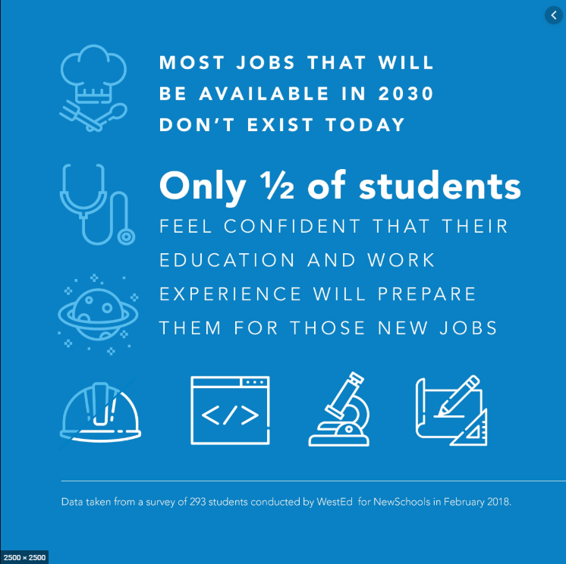
لماذا لدينا أكاديميات مهنية في مدرسة فوردسون الثانوية؟
Notes:
أملئ المربع رقم 7

Slide 2
رؤيتنا
التعليم لهدف
المهمة
لإعداد كل طالب من أجل النجاح في مرحلة ما بعد الثانوية بعد المرحلة الثانوية في الكلية و / أو المهنة من خلال التعاون مع شركاء الصناعة وما بعد الثانوية والمجتمع لضمان مشاركة جميع الطلاب في برنامج دراسي يوفر منهجًا شاملاً يركز على الحياة المهنية
Notes:
أملئ المربع رقم 7

Slide 3
هدف مهارة القراءة الموحد لجميع أكاديميات فوردسون
هل تعلم أن معجم القراءة (درجة SRI) من 1200+ ضروري للنجاح في المهن ذات المهارات العالية / الأجور المرتفعة التي نريدها لطلابنا؟
SRI 1200+جرد القراءة الدراسي هو تقييم للقراءة قائم على الأبحاث ويقيس مستوى فهم القراءة لدى الطلاب ويبلغ عنه باستخدام سلم علامات معجمي للقراءة.

Slide 5
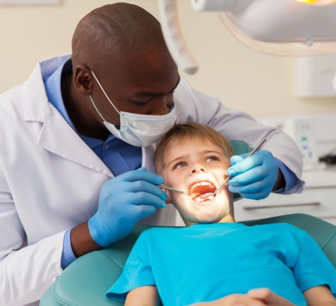
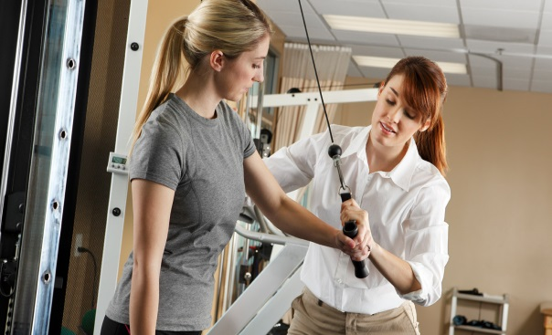
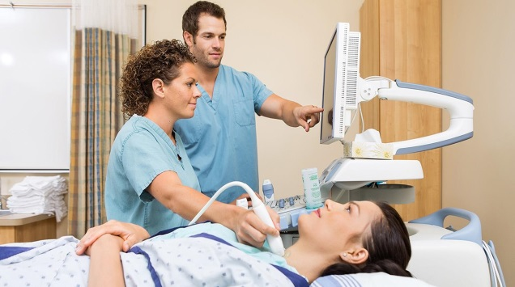
هل تعلم؟
هناك العديد من المهن للعمل بها التيلا تتطلب 4 سنوات من الدراسة
مساعد معالج وظيفي
مطور مواقع أنترنت /ويب
النمو في هذه المهن: 16.7%
معدل الأجور: $45,000-$60,000
النمو في هذه المهن: 2%
معدل الأجور: $45,000-$81,000
أخصائية التصوير الطبي التشخيصي
فني أسنان مخبري
النمو في هذه المهن: 8%
معدل الأجور: $54,000-$72,000
النمو في هذه المهن: 25.6%
معدل الأجور
$33,000 - $54,000
أخصائي مساعدة حاسوبية
النمو في هذه المهن: 2.5%
معدل الأجور
$37,440 - $60,000
Notes:
* الأجر في الساعة: البيانات مأخوذة من توقعات الوظائف في ميشيغان حتى عام 2028 (33000 دولار - 81000 دولار)
مساعد معالج وظيفي ($22 = $45,000, $29 = $60,000)
أخصائية التصوير الطبي التشخيصي ($26 = $54,000, $35 = $72,000)
مطور مواقع إنترنت / ويب ($22 = $45,000, $39 = $81,000),
فني أسنان مخبري ($16 = $33,000, $26 = $54,000)
خصائي مساعدة حاسوبية ($18 = $37,440, $29 = $60,000)

Slide 6
أكاديمية الأعمال و الضيافة
العلوم الصحية
الخدمات الإنسانية
الصناعة والتكنولوجيا والاختراع.
الأسنان
مساعد طبيب تنظيف أسنان
طبيب
EMS
ممرض/ ممرضة
مساعد ممرض/ ممرضة
أخصائي تغذية
الخدمات العلاجية
البث
التوجيه
التعليم
الإعداد للتعليم
مطبق/ مطبقة للقانون
محاماة
أخصائي قانوني
علم النفس
خدمات إجتماعية
المحاسبة
تكنولوجيا الأعمال و الإدارة 2
فنون الطهي و الطبخ
الخياطة و تصميم الأزياء
الضيافة
التصميم الداخلي
هندسة معمارية
فني سيارات
الخشب و النجارة
فني حاسوب
البناء
الكهرباء
هندسة
التصميم البياني / الجرافيكي
التصوير
التمديدات الصحية
اللحام
أكاديميات مدارس ديربورن الرسمية @ مسار فوردسون
Notes:
هذه فئات وظيفية عامة: حتى إذا غيرت رأيك / هناك احتمالات أنك ستستمر في القيام بشيء ما في مجموعتك المهنية. إذا كان الأمر خلافاً لذلك، فستوفر على نفسك الوقت والمال لاحقًا

Slide 7
علومك: مقياس يقيس مهارات الطلاب واهتماماتهم للمساعدة في مواءمتهم مع الوظائف
10 ألعاب ذهنية- تحدد قدراتك الطبيعية وتربطها بالمهن المطابقة. الوظائف التي سوف تبرع جيدًا فيها.
تعرف على ما يلزم لتكون ناجحًا في هذه المهن ومن أين يمكنك للحصول على التدريب والتعليم الذي تحتاجه.
تُستخدم نتائجك لمساعدتك في اختيار أكاديميتك ومطابقتك معها و فرص محتملة مثل زيارات موقع العمل والتظليل الوظيفي والتدريب الداخلي في سنتي الدراسة الأولى والأخيرة

Slide 8
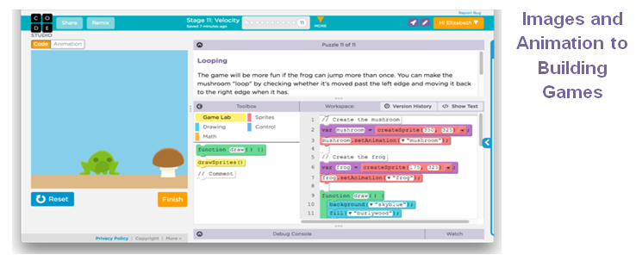
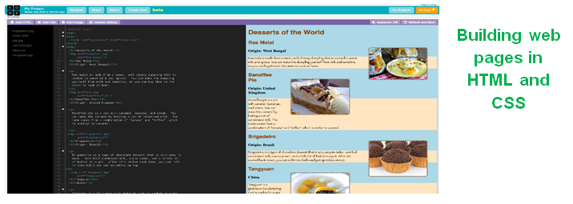
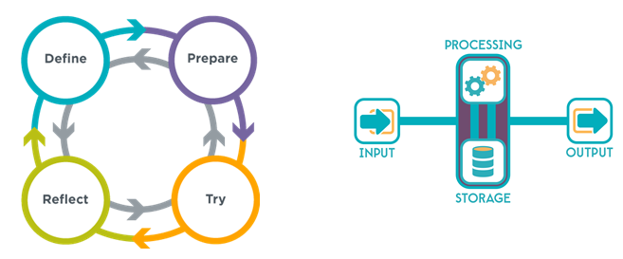
Code.org منهاج اكتشافات علوم الحاسوب ( الترميز)
CS Discoveries / اكتشافات علوم الحاسوب هي دورة تمهيدية في علوم الكمبيوتر لتعليم الترميز لحل مشاكل العالم الحقيقي باستخدام مشاريع العالم الحقيقي. يركز هذا الفصل على مهارات القرن الحادي والعشرين في الإبداع وحل المشكلات والتواصل
صف ثانوية فوردسون للترميز: يساعدك على بناء المهارات المهنية الملائمة للقرن الحادي و العشرين

Slide 9
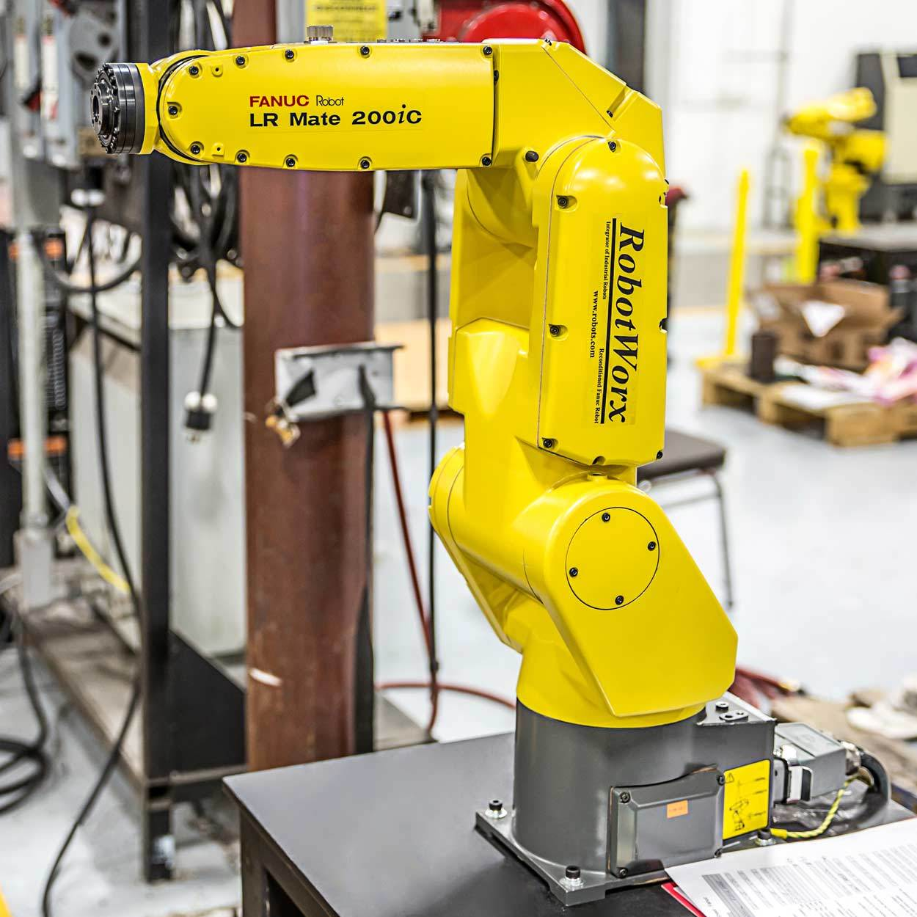
مدخل إلى الروبوتات / المجسمات الآلية
التفكير الإبداعي
المشاركة - الخبرة العملية
إعداد الطلاب للمستقبل والتغيرات في التكنولوجيا
اكتساب مهارات البرمجة
العمل ضمن الفريق
مهارات القرن الحادي و العشرين
مقدمة في الروبوتات / المجسمات الآلية - يساعدك على بناء المهارات المهنية الملائمة للقرن الحادي و العشرين و لوظائف المستقبل!

Slide 10
أين توجد المهن في ميشيغان؟
على الرغم من عدم ذكرها هنا: دراسات الخدمات الإنسانية مجال من غير المرجح أن يتضرر بشدة من نمو الذكاء الاصطناعي: حيث تظل خيارات التدريس ، والعمل الاجتماعي ، والمحاماة ، والشرطة ، و الإطفاء وظائف قابلة للتطبيق. تتمتع دراسات الأعمال والضيافة بالعديد من الخيارات الوظيفية القوية.
تنطبق جميع النواحي الثلاث المطلوبة التالية على صفوف ثانوية فوردسون التي تعلم الترميز و الآلية
Notes:
اللون الأزرق = الأشخاص الذين يتخرجون بهذه الدرجات في قطاعنا التعليمي. البرتقالي = الطلب الفعلي كما تم قياسه من خلال إعلانات الوظائف. بالمناسبة = عدد منشورات الرياضيين المحترفين في ولاية ميشيغان لعام 2017 بالكامل؟ 0
على الرغم من عدم ذكرها هنا: دراسات الخدمات الإنسانية مجال من غير المرجح أن يتضرر بشدة من نمو الذكاء الاصطناعي: حيث تظل خيارات التدريس ، والعمل الاجتماعي ، والمحاماة ، والشرطة ، و الإطفاء وظائف قابلة للتطبيق.

Slide 11
هنري فورد
كلية هنري فورد المتوسطة للتجارة

Slide 12
مدرسة هنري فورد المتوسطة للتجارة
تعتبر مدرسة كلية هنري فورد التجارية المتوسطة اتحاد متعدد الخدمات. و هي أكاديمية جامعية قائمة بذاتها ومزدوجة الالتحاق تجمع بين التعلم في الفصول الدراسية في مدرسة الطالب الثانوية الأساسية والتعليم المهني والفني في فصول كلية هنري فورد المبني على التعليم القائم على المشاريع، وعلى العمل الميداني و بين التعلم القائم على التعليم وفرص التدريب المهني والاعتمادات .

Slide 13
مدرسة هنري فورد المتوسطة للتجارة
التعليم الثانوي
النقابات العمالية
ما بعد المرحلة الثانوية
اتحادات
صناعة الأعمال
رابطة التجارة
وكالات القوى العاملة

Slide 14
مدرسة هنري فورد المتوسطة للتجارة
سيبدأ الطلاب دراساتهم في برنامج المدرسة التجارية في وقت مبكر من الصف الحادي عشر والتقدم من خلال برنامج المدرسة التجارية لمدة تصل إلى ثلاث سنوات. أثناء إكمال تعليمهم المدرسي العادي، سيتقدم طلاب برنامج المدرسة التجارية أيضًا نحو تحقيق أحد الأمور التالية:
شهادة كلية هنري فورد
شهادة جامعية في العلوم التطبيقية
الشهادة الفنية لجمعية ميشيغان المبكرة / المتوسطة
شهادة من الطرف الثالث ( حسب الحاجة)
كسب ما يصل إلى 30-60 ساعة معتمدة جامعية
ساعات التدريب المهني نحو بطاقة الرحلة
ترخيص في تجارة فنية (حسب الحاجة)

Slide 15
مدرسة هنري فورد المتوسطة للتجارة
شهادة الدراسة الثانوية
ماجستير
دكتوراه بحثية
قد يكسب الطلاب الناجحون:
شهادة الدراسة الثانوية
شهادة كلية هنري فورد
شهادة مساعد من كلية هنري فورد
شهادة من الطرف الثالث
ساعات التدريب المهني نحو بطاقة الرحلة
بكالوريوس
دكتوراه تقييمية
شهادة كلية هنري فورد
بكالوريوس
شهادة مساعد/ معهد كلية هنري فورد( برنامج دراسي جامعي مدته عاميين)
ساعات التدريب المهني تضم إلى سجل علامات المرحلة
شهادة من الطرف الثالث

Slide 16
مدرسة هنري فورد المتوسطة للتجارة
التجارية الافتتاحية في خريف 2020 البرامج التالية:
تكنولوجيا الأدوات الألية /CNC
تكنولوجيا الهندسة الكهربائية
تدفئة وتهوية تكييف الهواء (HVAC)
نظم المعلومات الحاسوبية - السلامة الإلكترونية / الافتراضية
التصميم الآلي للحاسوب(CAD)
ستطلق كلية هنري فورد شهادة جديدة ودورات تمهيدية في خريف 2021:
صب حقن البلاستيك (شهادة)
فني فحص وتفتيش مدني (شهادة)
الأمن السيبراني للسيارات (شهادة)
مادة تكنولوجيا الطائرات بدون طيار (التصميم والبرمجة)
مادة الواقع الافتراضي والمعزز
مادة تصميم المنتج

Slide 17
مدرسة هنري فورد المتوسطة للتجارة
التقدم للدراسة في كلية هنري فورد
https://www.hfcc.edu/steps/apply/high-school
يجب على الطلاب المهتمين الاتصال بمستشارهم

